Slide 1

Vkladanie textu a obrázkov do prezentácie

Slide 2
Štruktúra hodiny:
1. Administrácia hodiny (2 min.)
2. Opakovanie – test „zásady a pravidlá“ (5 min.)
- popis prostredia PowerPointu
3. Motivácia (2 min.)
4. Samostatná práca (23 min.)
5. Kontrola samostatnej práce (10 min.)
6. Hodnotenie práce a záver (3 min.)

Slide 3
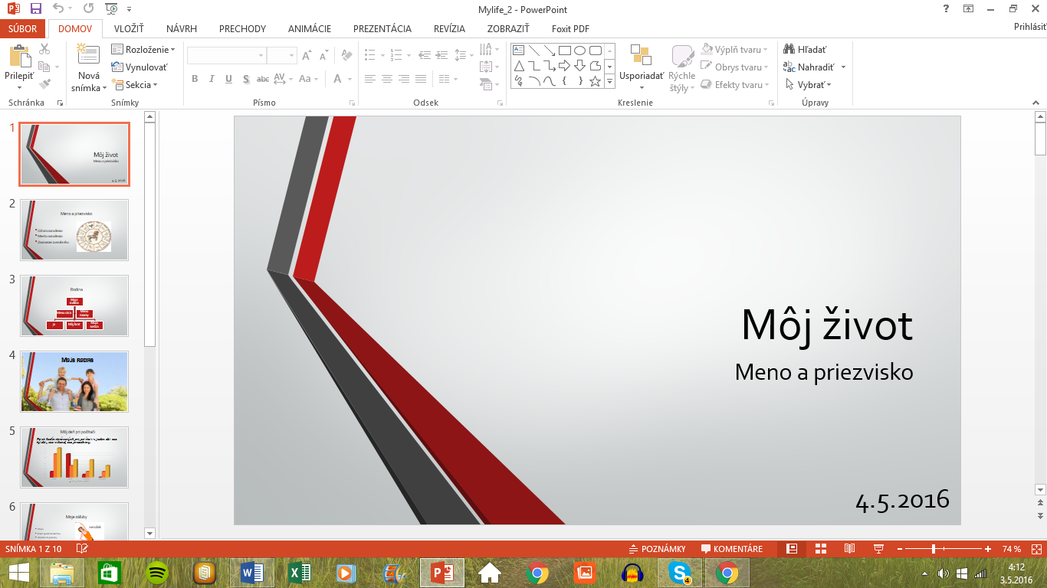
Popis prostredia MS PowerPoint

Slide 4
Motivácia
Ohodnoťte prezentáciu z minulej hodiny
Prezentácia

Slide 5
Na konci hodiny budeš vedieť:
vložiť textové pole do prezentácie a upraviť ho (presun, zmena veľkosti)
vložiť obrázok z internetu, Klipartu a upraviť ho
vložiť obrázok ako pozadie snímky.

Slide 6
Hodnotenie:
Kritéria hodnotenia:
- žiak splnil požiadavky - A
- žiak splnil požiadavky čiastočne - ?
- žiak nesplnil požiadavky - N

Slide 7
Hodnotenie:
Priezvisko | Koníček -obrázok -text | Kniha -obrázok | Zvieratá -obrázky -text | Spevák -obrázok -text | Známka

Slide 8
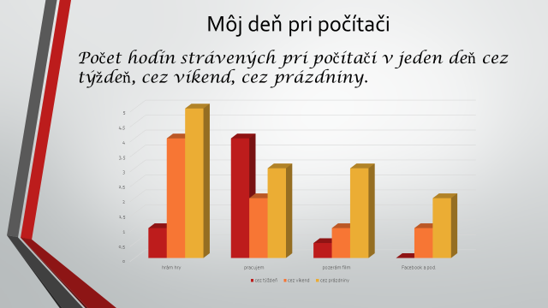
Môj deň pri počítači
Počet hodín strávených pri počítači v jeden deň cez týždeň, cez víkend, cez prázdniny.

Slide 9
Na budúcu hodinu sa naučíte:
prechody snímok
animácie
vložiť zvuk do prezentácie
prezentovať vlastnú prezentáciu

